Slide 1
ÂM NHẠC 3
Học hát : Bài Con chim non
Dân ca Pháp

Slide 2
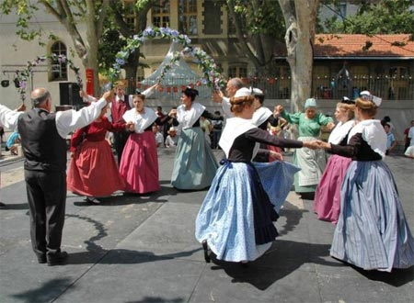
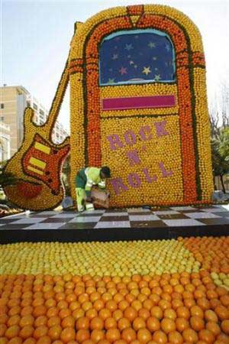

Slide 3
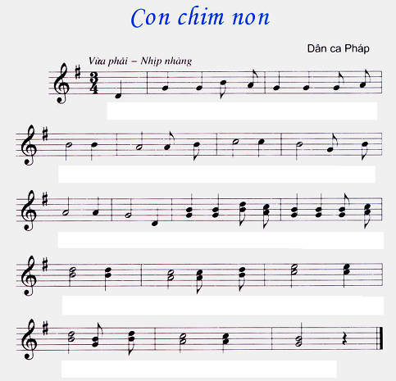
Âm nhạc:
Học hát: Bài
Bình minh lên có con chim non hòa tiếng
hót véo von
. Hòa tiếng hót véo von giọng hót
vui say sưa.
Này chim ơi hát lên cho vang lời thân
ái thiết tha.
Rộn vang tới chốn
xa càng mến yêu quê nhà.

Slide 4
*Hát kết hợp vỗ đệm theo phách:
Âm nhạc:
Học hát : Bài Con chim non
Bình minh lên có con chim non
x x x x x x
Hoà tiếng hót véo von
x xx x xx
Hoà tiếng hót véo von
Giọng hót vui say sưa.
Này chim ơi hát lên cho vang
Lời thân ái thiết tha
Rộn vang tới chốn xa
Càng mến yêu quê nhà.

Slide 5
*Hát kết hợp vỗ đệm theo nhịp 3:
Âm nhạc:
Học hát : Bài Con chim non
Dân ca Pháp
Bình minh lên có con chim non
Hoà tiếng hót véo von
Hoà tiếng hót véo von
Giọng hót vui say sưa.
Này chim ơi hát lên cho vang
Lời thân ái thiết tha
Rộn vang tới chốn xa
Càng mến yêu quê nhà.

Slide 6
Âm nhạc:
Học hát: Bài
Bình minh lên có con chim non hòa tiếng
hót véo von
hòa tiếng hót véo von giọng hót
vui say sưa.
Này chim ơi hát lên cho vang lời thân
ái thiết tha
rộn vang tới chốn
xa càng mến yêu quê nhà.

